Slide 1
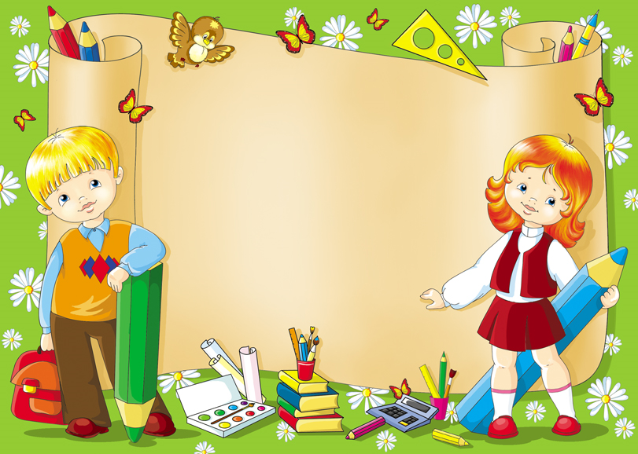
Урок математики в 1 «А» классе

Slide 2
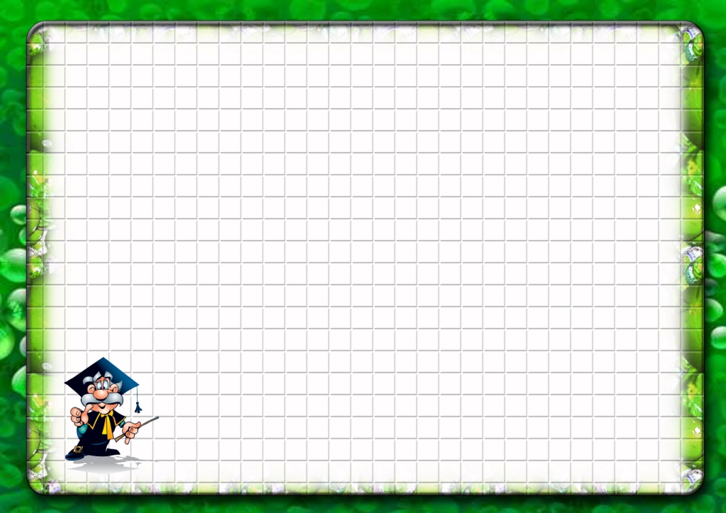
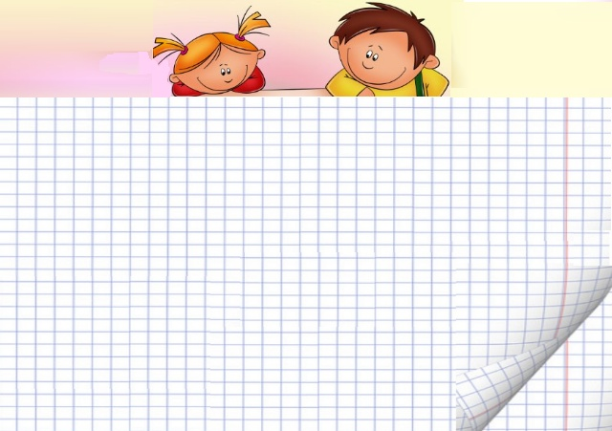
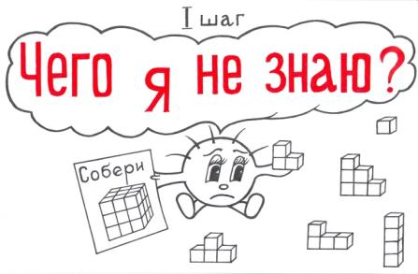
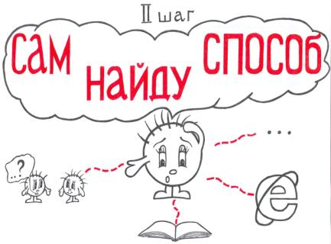

Решение уравнений

Slide 3
Решение уравнений с неизвестным уменьшаемым.

Slide 4
х – а=в , то х =а+в
х = в+а

Slide 5


Slide 6
Х – 2 = 5 ;
Х = 5 + 2 ;
Х = 7 ;
Х

Slide 7
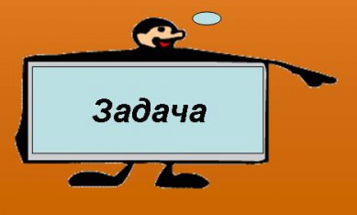

Slide 8
Ребята дружно работали на уроке математики. Ког-да они решили 3 уравне-ния, то осталось решить ещё 2.Сколько уравнений они должны были решить?

Slide 9
Х – 3 = 2
Х
Х = 5

Slide 11


